Slide 1

s/w 프로젝트
7주
201644033 정상원

Slide 2
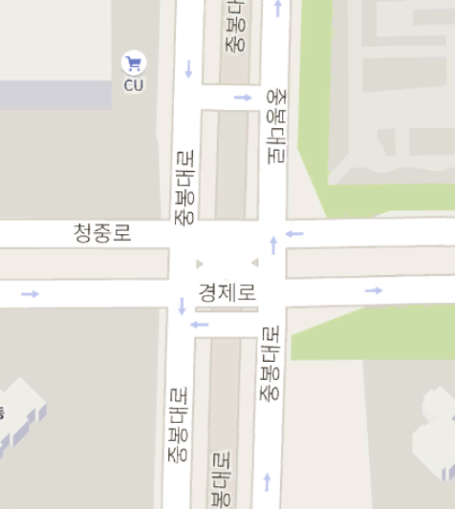
저번주 계획
SPRING
기타 전기먹는 부속품 추가_
(빔프로젝터/엘리베이터)
계약전력 고려가능한 차트 ,
월별 사용량 차트 추가
아침마다 헬구간
교차로 시뮬레이션 구상 및 설계 !_!
집

Slide 3
개요
프로젝트 선정
벤치마킹
AS-IS / TO BE
개발환경
SPRING 공부

Slide 4

Spring 을 이용한 게시판 구현
Feat.미용 관련 구인 구직 사이트

Slide 5
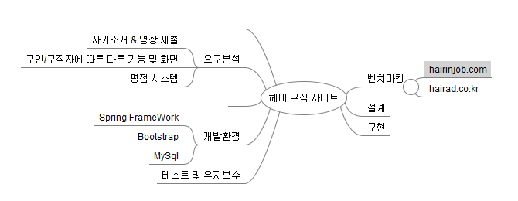
선정 이유
실제로 만들어줄 수 있냐는 말을 들어 아이디어를 얻는 계기가 됨.

Slide 6
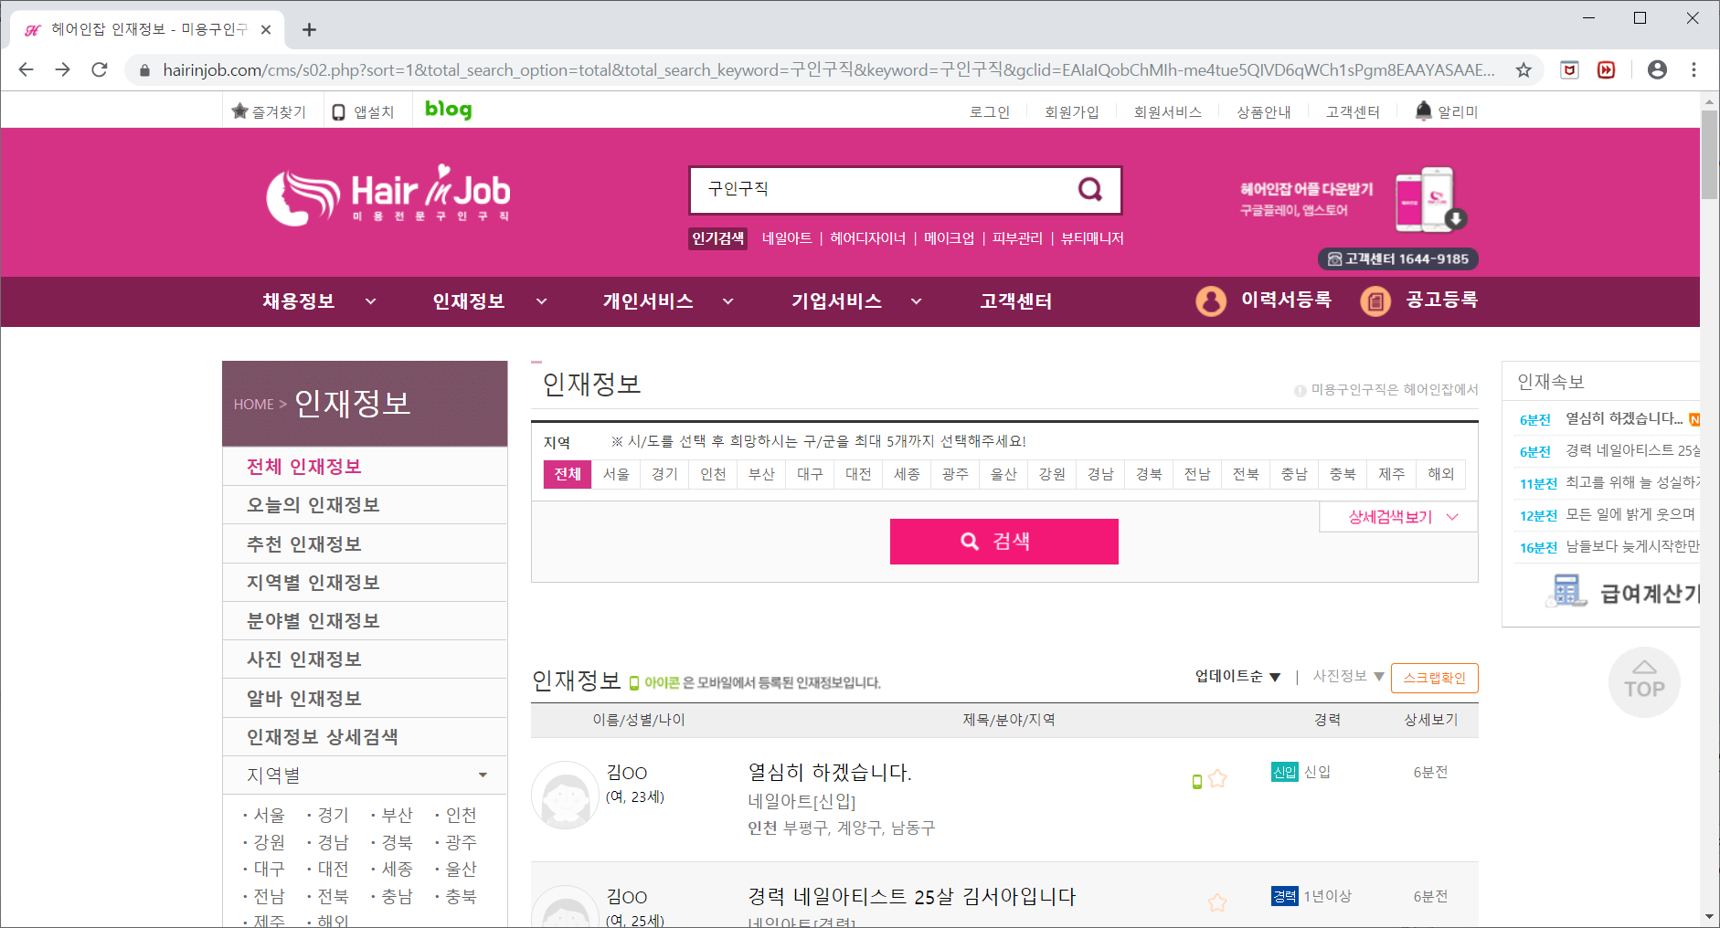
AS-IS

Slide 7
AS-IS
로그인을 해야 구직 정보 열람 가능 (사업자만)
구인정보는 개인정보 외에는 비회원도 열람가능.
지역별 / 분야별로 상세 정보보기 기능
추가적으로 조사 필요

Slide 8
TO BE
- 회원가입 모듈 x 구인자/구직자로만 두개의 아이디를 디비에 넣고 확인만하기
자기 소개 영상 추가
정규직 근무 보다는 스페어를 희망하는 사람들을 대상으로 사용층을 좁힘
( 알바몬,천국,잡코리아 등 너무 쟁쟁한 구직사이트가 많음) (기능축소)

Slide 9
기대효과
서류제출보다 훨씬 구인/구직자들의 실제만족도가 높아질 것
방문면접하는 번거로움을 피할 수 있다. (but 영상제작의 번거로움)
영상을 통해 구직자는 구인가게를, 구인자는 구직자의 성격 및 스타일을 확인 할 수 있음.
(미용관련 직업에서 근무하는 사람들은 영상으로 사람을 보면 성격,스타일,실력 면에서 그 사람과 잘 맞겠다는 생각이 든다고 함)
개발 의의
스프링 프레임워크 이해
디비에 영상 넣기
MVC 모델 체험 ( 다른사용자 다른 view )

Slide 10



개발환경
8.0
Reference by MVC Model

Slide 11
개발 시작 전 가장 먼저 해야할 것
Spring FrameWork 내부흐름 이해

Slide 12
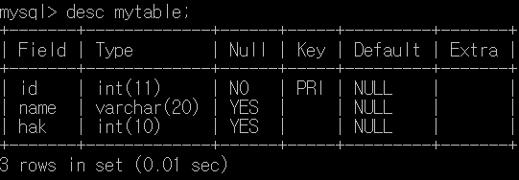
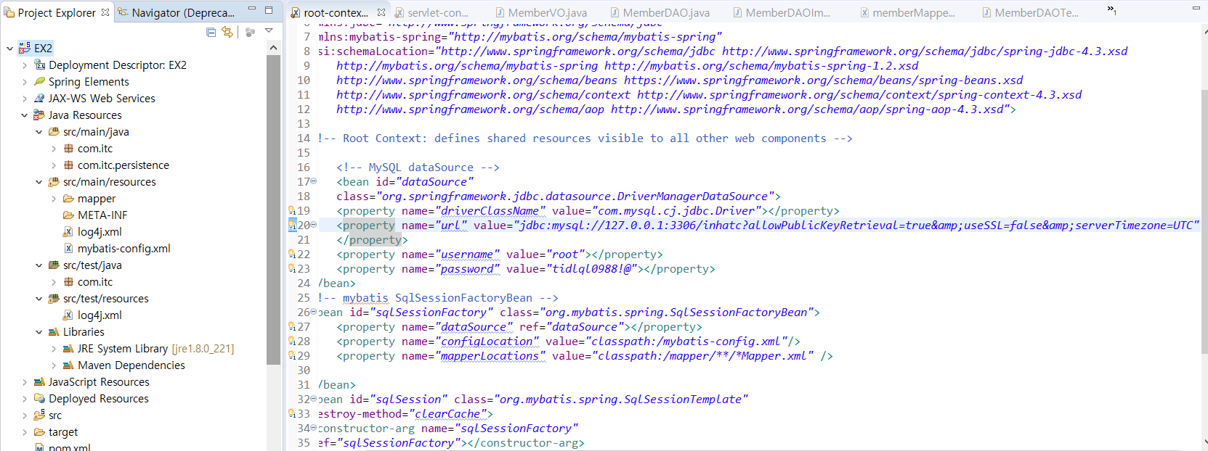

Slide 13
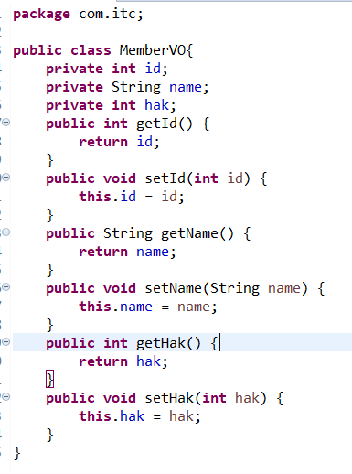
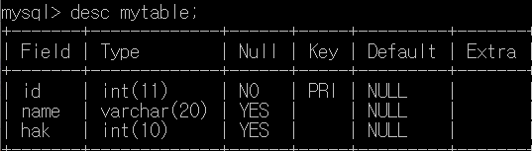
스프링 처음깔면 해주어야 되는 환경설정 ~~~~ skip
VO Class: DB 테이블 어트리뷰트
들의 자료형
1.Pom.xml 버전 수정 및 라이브러리 추가
2.프로젝트 Jre 1.8 버전으로 수정
3.Mybatis (본인은 사용할 예정) – config.xml 생성
4.Root-context.xml 수정 (dataSource)
5.Log4j.xml은 안했음.
6.VO 및 DAO 클래스 생성
7.기타 등등
8.1~7번까지 오류고치기

Slide 14
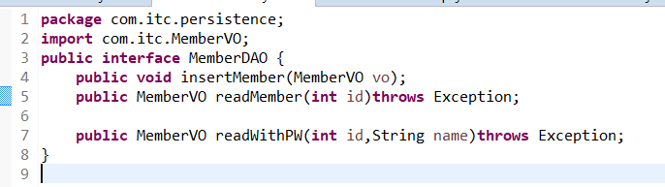
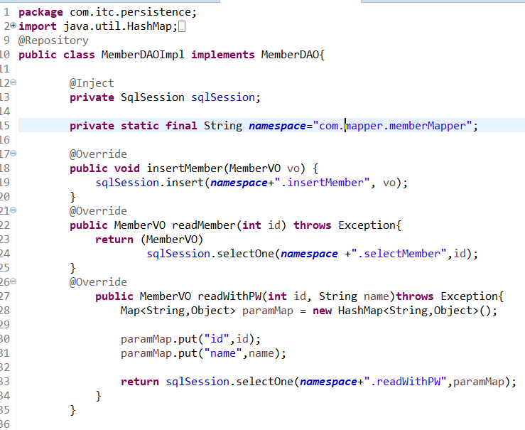
DAO : 데이터를 조작해주는 오브젝트
DAO를 만들었으니 Spring에 bean으로 등록시켜주어야함(생략)

Slide 15
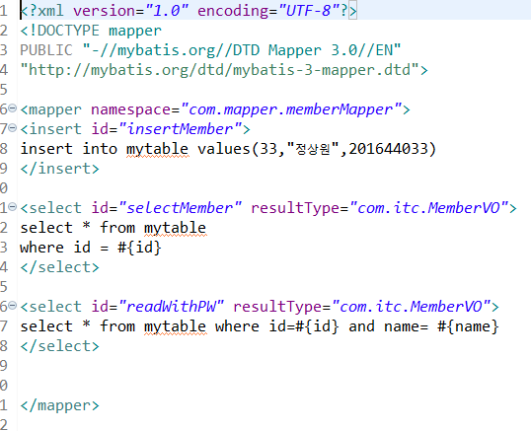
XML + DAO
SQL 구문은 xml에 넣고
DAO가 받아오는 원하는 행위를 받아오는 구조.
장점 : 분리되어 향후 수정이 간편
단점 : 코드량이 많아짐/복잡함
Mapper.xml

Slide 16
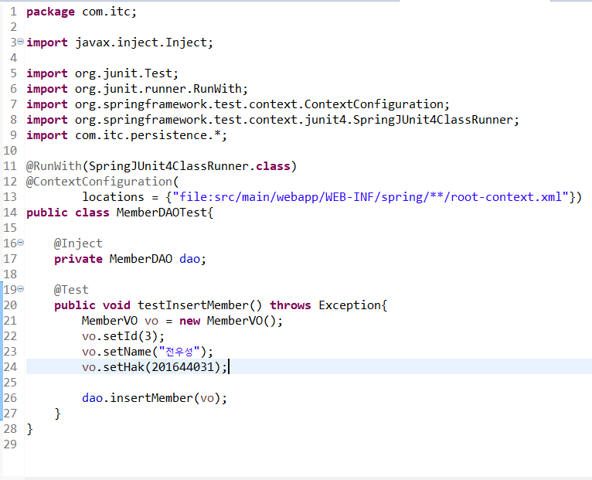
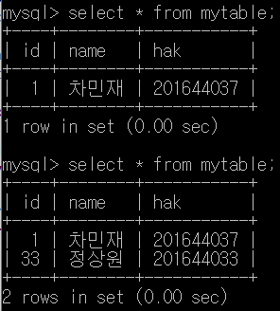
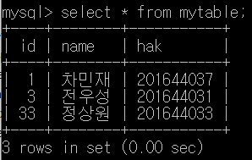


Slide 17

하면서 생긴 오류
ServerTimeZone 에러 10
구분자 표시 에러 20
잘못된 Path 300
철자 틀림 400
합 730

Slide 18
요약
프로젝트 선정 및 요구사항 조사
개발환경 설치(Spring,MySQL)
Spring Framework 흐름 이해 및 필요성 숙지
DB 연결 테스트
다다음주 계획
E-RD 설계 / 요구사항 추가적으로 조사 후 UI 설계 /

